Slide 1
jus共催 第42回BLACK HOLE
シェル芸勉強会
上田 隆一

Slide 2
近況
本が出ます
  アノ本の第二版
  第二版と言いつつ
  書き直しました
  https://b.ueda.tech
  の作り方
SoftwareDesignの
シェル芸人からの
挑戦状もよろしくお願いします。

Slide 3
シェル芸とは？
マウスも使わず、ソースコードも残さず、
GUIツールを立ち上げる間もなく、
あらゆる調査・計算・テキスト処理を
CLI端末へのコマンド入力一撃
で終わらすこと。あるいはそのときのコマンド入力のこと。
です。

Slide 4
今回の問題
BLACK HOLEとは
  誰も正解を言ってくれない
こちらもブラックホールだけど
こちらではなく・・・

Slide 5
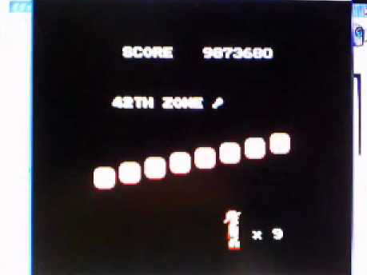
BLACK HOLEとは
ファミコンの「アトランティスの謎」という
●●ゲーの42面
＿人人人人人人＿
＞ 床がない ＜
￣Y^Y^Y^Y^Y^￣

Slide 6
ということで
本日はBLACK HOLE的な問題を7題
  （いつもは8題だけど厳しいので7題）
  やっぱり8題にしました
    ブラックホールなので

Slide 7
進め方
1問に15分強（今回は7問8問）
  問題に対するアプローチを考える
  それを実現するコマンドやオプションがないか調査（manなどで）
  シェル芸botのツイートも参考になります
  手を動かす
チーム分け（6人くらい）
  玄人は教える
  素人は教わる

Slide 8
開始！

